Slide 1
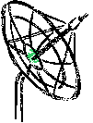
Организация глобальных сетей
©Автор: Дьякова Екатерина, ученица 10 класса МОУ Ишненская СОШ
Учитель: Мялкина Е.Ю.

Slide 2

Для эффективной и совместной работы нескольких компьютеров им необходим обмен информацией.
Компьютеры могут обмениваться информацией с использованием каналов различной природы:
кабельных
радиоканалов
оптоволоконных
Канал передачи информации
Отправитель информации
Получатель информации

Slide 3
Компьютерные сети
Компьютерная сеть - это система, состоящая из двух и более разнесенных в пространстве компьютеров, объединенных каналами связи, и обеспечивающая распределенную обработку данных. Компьютерные сети представляют собой распределенные системы, позволяющие объединить информационные ресурсы входящих в их состав компьютеров.
Локальные сети
Глобальные сети

Slide 4
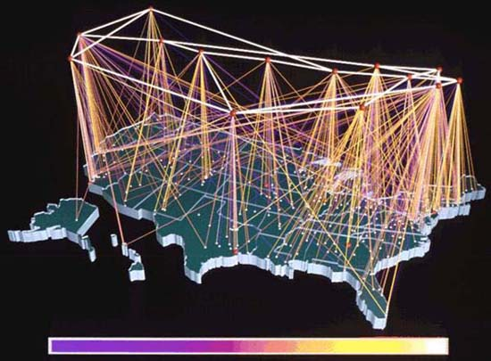
Глобальные сети
Глобальные сети, которые также называют территориальными компьютерными сетями, служат для того, чтобы предоставлять свои сервисы большому количеству конечных абонентов, разбросанных по большой территории - в пределах области, региона, страны, континента или всего земного шара.

Slide 5

История Развития
1964 год США. Создана компьютерная система раннего оповещения о приближении ракет противника.
1969 год США. Создана первая глобальная сеть не военного назначения ARPANET Она имела научное назначение и объединяла в себе компьютеры нескольких университетов.
1993 год. Создана служба World Wide Web(WWW) -всемирная информационная сеть.

Slide 6
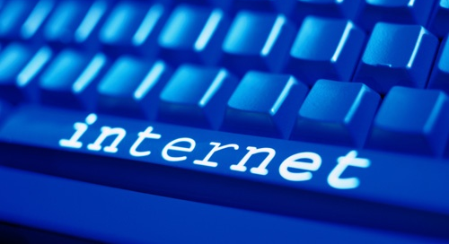
Internet
Сегодня Internet имеет около 15 миллионов абонентов в более чем 150 странах мира. Ежемесячно размер сети увеличивается на 7—10%. Internet образует как бы ядро, обеспечивающее связь различных информационных сетей, принадлежащих различным учреждениям во всем мире, одна с другой.

Slide 7
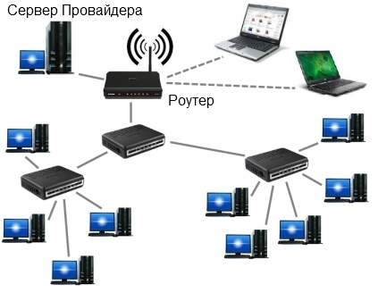
структура глобальной сети Интернет

Slide 8
Аппаратное обеспечение
Для передачи и приема информации в сети каждый компьютер должен иметь специальную плату – сетевой адаптер
Соединение компьютеров между собой производится с помощью кабелей различных типов:
коаксиального
витая пара
оптоволоконного
В зависимости от типа сетевого адаптера и типа кабеля скорость передачи информации по сети обычно находится в диапазоне от 10 до 100 Мбит/c.

Slide 9
Виды подключения к Internet
Сеансовое подключение
Постоянное подключение
пользователь подключен к Сети не постоянно, а лишь на определенное время. Оплата взимается за каждый час работы в сети. Данные передаются в Сеть в аналоговом виде.
компьютер подключен к сети постоянно к быстрому каналу. Оплата взимается за объем принятых данных (трафик). Данные передаются в сеть в цифровом виде.
В первую очередь для подключению к INTERNET необходим модем и телефонная линия.

Slide 10
Передача информации в Интернет обеспечивается благодаря тому, что каждый компьютер в сети имеет уникальный адрес (IP-адрес), а сетевые протоколы обеспечивают взаимодействие разнотипных компьютеров, работающих под управлением различных операционных систем.
Во всех компьютерах, участвующих в передаче данных, применяется единый протокол коммуникации TCP/IP, который состоит из двух различных протоколов, определяющих разные аспекты передачи данных в сети:
Протокол TCP (Transmission Control Protocol)
протокол IP (Internet Protocol)

Slide 11
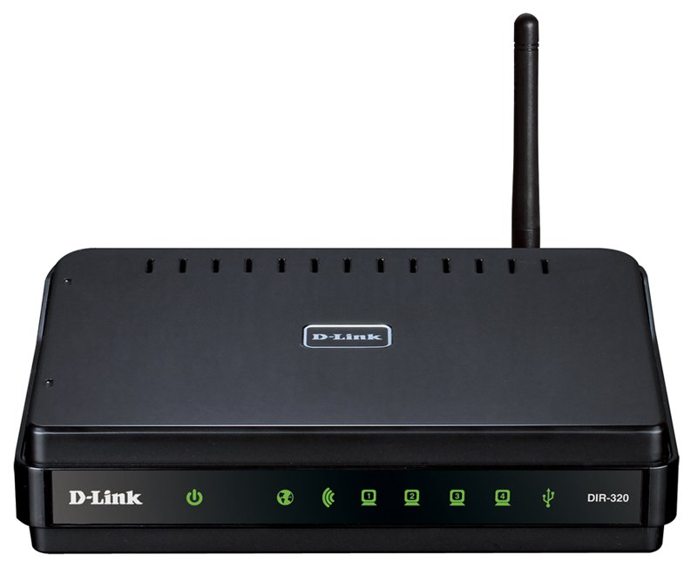
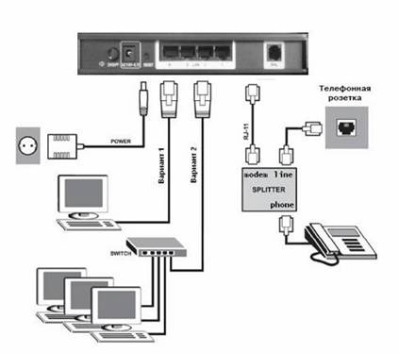
Модемы
Модем – внешнее устройство ЭВМ, служащее для связи с телефонными линиями связи, телепатийными аппаратами и т.д., применяющееся в системах связи и выполняющее функцию модуляции и демодуляции.

Slide 12
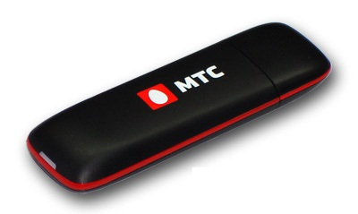

Протокол описывает способы передачи байтов по телефонной линии: тип модуляции аналогового сигнала, несущую частоту, дополнительные служебные биты, а также как байты объединяются в пакеты форматы пакетов, порядок переповтора передачи в случае искажения пакета и т. п. Каждый пакет содержит кроме самих передаваемых байтов дополнительную информацию, включающую, в: частности, контрольную сумму. Контрольная сумма позволяет принимающему устройству проверить, не исказился ли пакет при передаче, и при необходимости запросить повторную передачу.

Slide 13
Типы модемов
По исполнению:
- внешние;
- внутренние;
- встроенные.
По принципу работы:
- аппаратные;
- винмодемы;
-полупрограммные;
- программные.
По типу:
- Аналоговые;
- ISDN;
- DSL;
- Кабельные;
- Радио;
- Спутниковые;
- PLC.

Slide 14
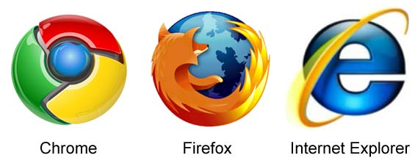
Браузер
Браузер - прикладное программное обеспечение для просмотра веб-страниц; содержания веб-документов, компьютерных файлов и их каталогов; управления веб-приложениями; а также для решения других задач. В глобальной сети браузеры используют для запроса, обработки, манипулирования и отображения содержания веб-сайтов. Многие современные браузеры также могут использоваться для обмена файлами с серверами ftp, а также для непосредственного просмотра содержания файлов многих графических форматов (gif, jpeg, png, svg), аудио-видео форматов (mp3, mpeg), текстовых форматов (pdf, djvu) и других файлов.

Slide 15

Электронная почта
Электронная почта - технология и предоставляемые ею услуги по пересылке и получению электронных сообщений (называемых «письма» или «электронные письма») по распределённой (в том числе глобальной) компьютерной сети.

Slide 16


Достоинствами электронной почты являются: легко воспринимаемые и запоминаемые человеком адреса вида имя_пользователя@имя_домена (например, somebody@example.com); возможность передачи как простого текста, так и форматированного, а также произвольных файлов; независимость серверов (в общем случае они обращаются друг к другу непосредственно); достаточно высокая надёжность доставки сообщения; простота использования человеком и программами.

Slide 17


ВКонтакте
ВКонтакте- - социальная сеть, крупнейшая в Европе, принадлежит Mail.Ru Group. По даннымSimilarWeb, «ВКонтакте» является первым по популярности сайтом в России и на Украине, 6-м — в мире. По данным Alexa Internet, второй по популярности сайт в России и на Украине, третий — в Белоруссии, 24-й — в мире. Проект запущен 10 октября 2006 года.

Slide 18


Одноклассники
Одноклассники - социальная сеть, принадлежит Mail.Ru Group. Восьмой по популярности сайт в России ,Казахстане и на Украине, 112-й — в мире. Проект запущен 4 марта 2006 года.

Slide 19
Источники:
http://kafvt.narod.ru/Osia/Glava6.htm
http://sbmtwiki.wikidot.com/wiki:globalnaa-set-internet:istoria-razvitia
https://www.google.ru/search?q=%D0%B3%D0%BB%D0%BE%D0%B1%D0%B0%D0%BB%D1%8C%D0%BD%D1%8B%D0%B5+%D1%81%D0%B5%D1%82%D0%B8&newwindow=1&biw=1366&bih=643&tbm=isch&tbo=u&source=univ&sa=X&ei=HVxMVaa9Dcq5sQG8xIGAAQ&sqi=2&ved=0CCcQsAQ

